Slide 1
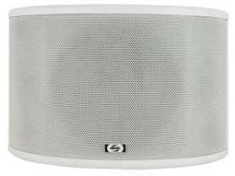
PFM-40T
Fashion MDF Speaker
임피던스 탭 조절을 통해 임피던스 선택 가능
4/5/6 인치 스피커 유닛 내장
재질: MDF
정격 출력 : 5 / 10 / 20 / 40W (8Ω)
주파수 특성 : 100㎐ ~ 20㎑
사용 전압 : 100V
감도 (1W/1m) : 88dB
외형 규격(W x H x D) : 320 x 210 x 225mm
무게 : 4.2㎏

